Slide 1
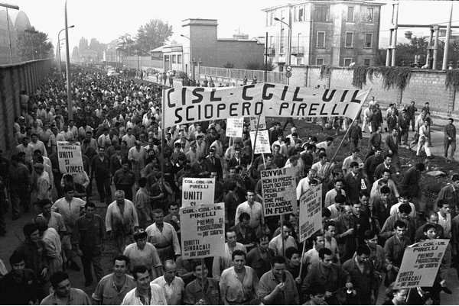
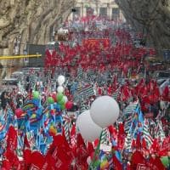
Sindacato e modelli organizzativi Rappresentanza e rappresentatività sindacale
Prof. Roberta Nunin
Professoressa associata di Diritto del lavoro nell’Università di Trieste

Slide 2
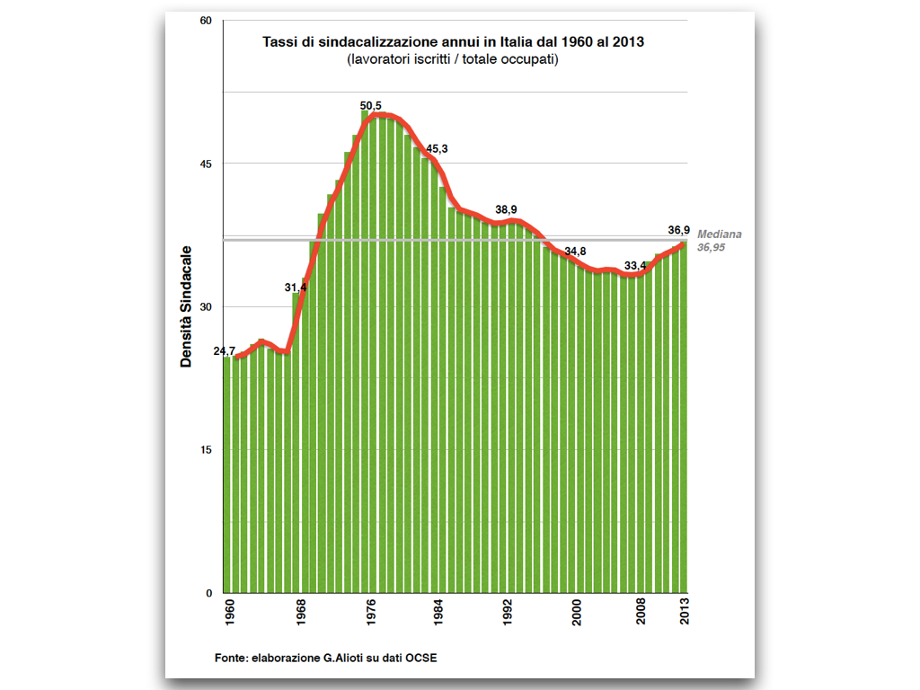
Il pluralismo sindacale
Presenza (e concorrenza) di più organizzazioni sindacali
Libertà sindacale positiva e negativa

Slide 3
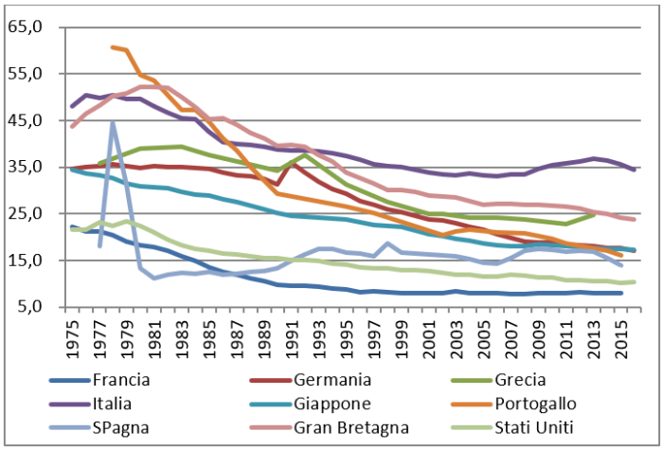
Dinamica dei tassi di sindacalizzazione 1975-2015

Slide 4
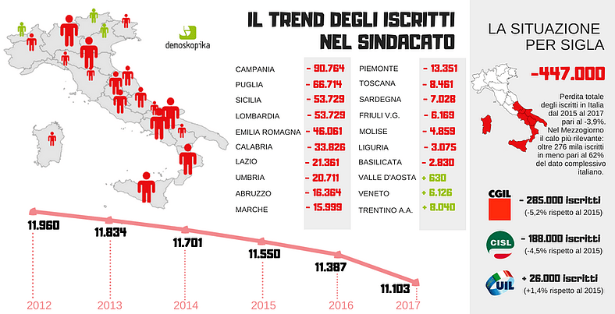
Le tendenze in Italia

Slide 5
I modelli organizzativi del sindacato confederale
Struttura organizzativa complessa
Linea di organizzazione orizzontale (intercategoriale)
Linea di organizzazione verticale (di categoria)
Linea orizzontale: territoriale (di solito provinciale), regionale e nazionale (Confederazione)
Linea verticale (di categoriale): territoriale, regionale, nazionale (Federazione di categoria)

Slide 6
Altri modelli: il sindacalismo «autonomo»
Sindacato di categoria o «di mestiere»: restringe l’attività ad una specifica attività professionale (ad es., i controllori di volo, i medici ospedalieri, ecc.) o settore professionale (ad es. la scuola).

Slide 7


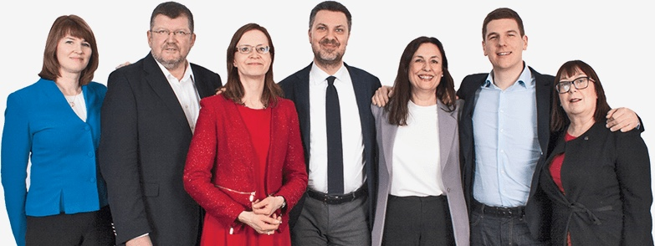
Il ruolo della CES/ETUC a livello europeo
Fondata nel 1973 è una «Confederazione di Confederazioni» che conta oggi 90 membri (per l’Italia CGIL, CISL e UIL, le ultime due Confederazioni sono membri fondatori).
Ruolo di «partner sociale» riconosciuto dalle Istituzioni europee come interlocutore rappresentativo.
Può stipulare con le controparti europee datoriali (Business Europe e CEEP) contratti collettivi di livello europeo: v. art. 154 e 155 TFUE

Slide 8
Obiettivi della CES/ETUC v. www.etuc.org
Quality jobs, workers’ rights and a fair society
The ETUC defends fundamental social values such as solidarity, equality, democracy, social justice and cohesion.
It fights for:
pay rises for workers
full implementation of the European Pillar of Social Rights
high quality jobs for all
a high level of social protection
gender equality and fair pay
good health and safety at work
freedom of movement for European workers, and an end to social dumping
high quality public services accessible to all
a European framework to raise the standard of national social legislation
action to combat climate change while promoting a Just Transition for workers
promotion of these European social values in other parts of the world

Slide 9
Le organizzazioni datoriali
Significativa molteplicità degli attori
A differenza di quelle sindacali, più che divisioni di carattere ideologico presentano piuttosto divisioni per settori economici (industria, agricoltura, commercio…)
Ampie funzioni delle strutture orizzontali (territoriali e nazionali)
Anche in quest’ambito nel corso degli anni vi è stato un progressivo decremento nell’affiliazione dei datori di lavoro.

Slide 10
La natura giuridica della associazioni sindacali
Mancata attuazione dell’art. 39, 2-3-4 c.
Non hanno personalità giuridica
Quando sono organizzati in forma associativa i sindacati hanno la soggettività giuridica della associazioni non riconosciute (artt. 36-38 cod. civ.).
L’ordinamento interno è regolato dagli accordi tra gli associati

Slide 11
Rappresentanza sindacale
Rappresentanza sindacale: meccanismo giuridico per il quale la volontà viene formata ed espressa da un soggetto diverso (quello collettivo, il sindacato) rispetto a quello (individuale, il lavoratore) a cui sono imputabili gli effetti giuridici dell’attività svolta) . La legittimazione dell’associazione è fondata su un atto volontario (negoziale: l’adesione al sindacato).
Rilievo dell’interesse collettivo: carattere «strutturalmente collettivo» dell’azione del sindacato

Slide 12
Rappresentatività sindacale
Rappresentatività sindacale: concetto «sociologico», esprime la capacità (la «forza») del sindacato di dare effettiva tutela agli interessi collettivi che assume di rappresentare
Diviene un concetto giuridico nel momento in cui la legge affida ad esso la funzione di selezionare i soggetti collettivi (es.: richiamo al concetto di «maggiore rappresentatività», largamente richiamato dalla legge: «sindacato maggiormente rappresentativo»).
… ma oggi, anche «sindacato comparativamente più rappresentativo», «sindacato comparativamente rappresentativo»…
Tentativo, con recenti accordi interconfederali, di «pesare» la rappresentatività sindacale… è però una disciplina «contrattuale» e non «legale»: rilievo congiunto del dato associativo e di quello elettorale (risultati nelle elezioni dei rappresentanti in azienda).

Slide 13
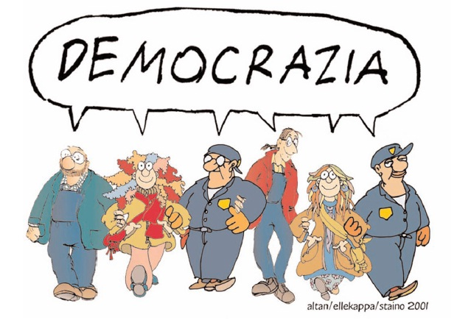
Grazie per l’attenzione!

